Slide 1
JS Prototype
--ZSY

Slide 2
prototype(原型) ---每一个构造函数都有的一个属性
function Test()
{
}
alert(Test.prototype);
prototype是一个对象，因此我们可以向他添加属性，添加给prototype的属性将会成为使用这个构造函数创建的对象的通用属性。

Slide 3
举个例子
接下来让我们作几条鱼：
CODE:
var fish1=new Fish("mackarel", "gray");
var fish2=new Fish("goldfish", "orange");
var fish3=new Fish("salmon", "white");
再来看看鱼都有哪些属性：
CODE:
for (int i=1; i<=3; i++)
{
var fish=eval("fish"+i); alert(fish.name+","+fish.color+","+fish.livesIn+","+fish.price);
}
function Fish(name, color)
{
this.name=name;
this.color=color;
}
Fish.prototype.livesIn="water";
Fish.prototype.price=20;

Slide 4
当一个对象被创建时，这个构造函数 将会把它的属性prototype赋给新对象的内部属性__proto__。这个__proto__被这个对象用来查找它的属性。

Slide 5
Fish1
__proto__
Fish（构造函数）
name
color
prototype
对象是没有prototype属性的，只有构造函数才有。
对象有的是__proto__属性。
Fish2
__proto__
Fish3
__proto__

Slide 6
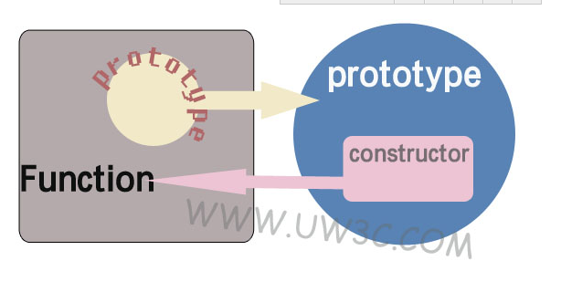

Slide 7
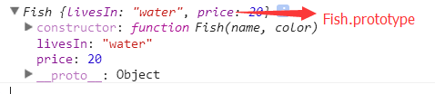
函数的prototype 属性又指向了一个对象，这个对象就是prototype对象
Fish.prototype 包含了2个属性，一个是constructor ，另外一个是__proto__
这个constructor 就是我们的构造函数Fish

Slide 8
prototype 好处
使用prototype既能保留公有性，又能具有私有性。

